Slide 1
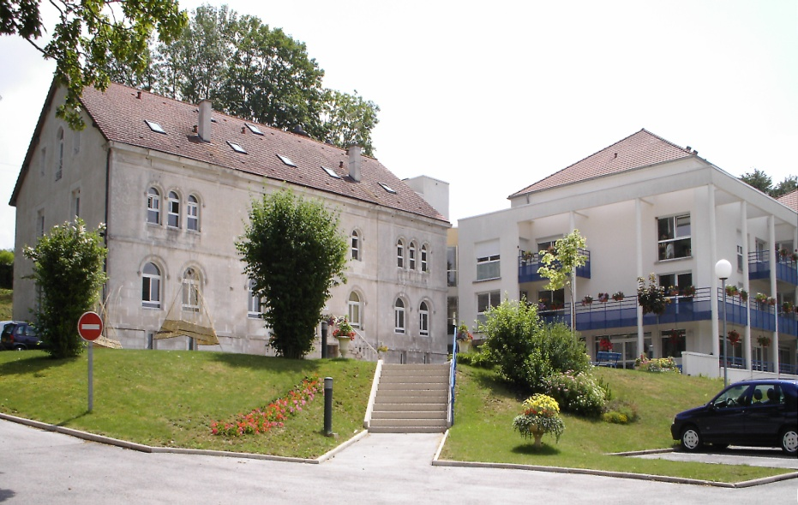
EHPAD SAINT-MARTIN
ARC-EN-BARROIS
Journée du 28 mai 2013

Slide 2
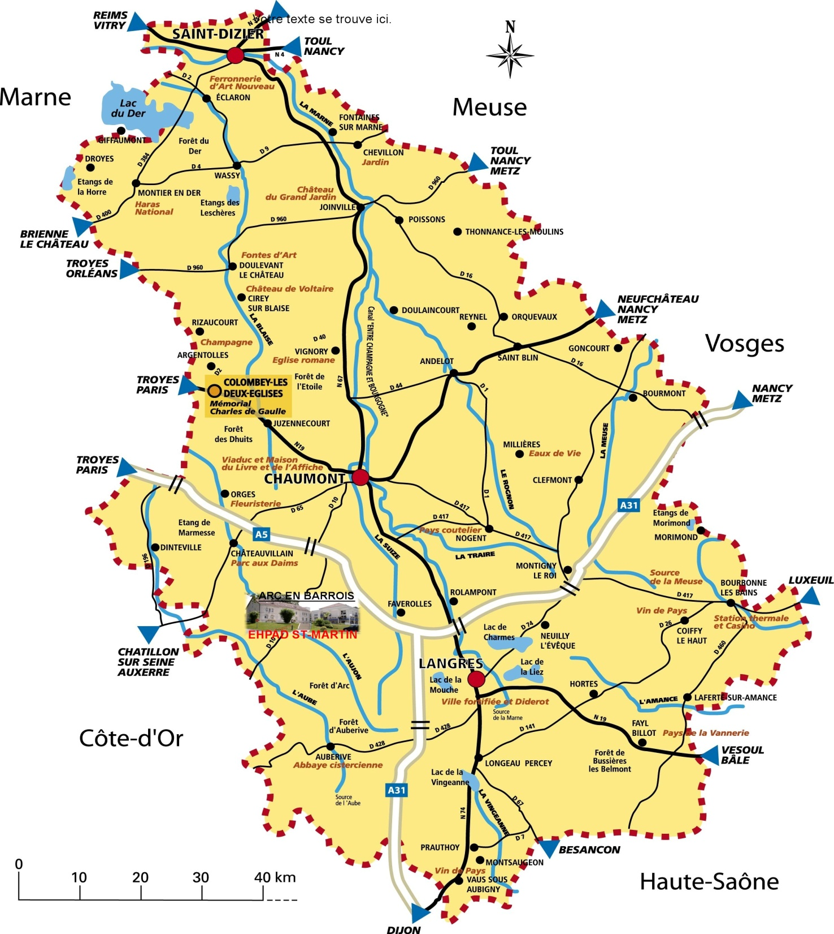

Slide 3
Présentation
L’EHPAD Saint-Martin est un établissement public autonome, habilité à l’aide sociale, situé dans la commune d’Arc-en-Barrois, 2 route de Langres.
Se compose de trois bâtiments, dont le plus ancien date de 1193. Une superficie de 2 432 m2 Plusieurs réhabilitations réalisées en 1978, 2001 et 2002.
Option tarifaire : tarif partiel
Capacité actuelle : 79 lits (63 chambres individuelles et 8 chambres doubles). SSIAD 30 places. SCAD 127 agréments en 2012. Accueil de jour 8 places. Portage de repas 12 000 en 2012
GMP : 749 au 21.03.2012
PMP : 117 au 07.09.2009

Slide 4
SPECIFICITES
Etablissement en milieu rural, dans un environnement agréable et verdoyant
Ses multiples activités et sa direction commune avec l’EHPAD du Mail de Châteauvillain lui confère une place privilégiée sur le territoire
Son adhésion au groupement Sud Haute-Marne renforce sa collaboration aux divers projets médico-sociaux du sud Haut-marnais.
Mise en place d’un logiciel de gestion globale de la prise en charge des soins et de l’accompagnement individuel des résidents.
Restauration de bonne qualité . Travail sur les enrichis, les mixés/Moulinés (textures et présentation), animations culinaires
diversité d’ateliers et animations
Associations et bénévoles actifs

Slide 5
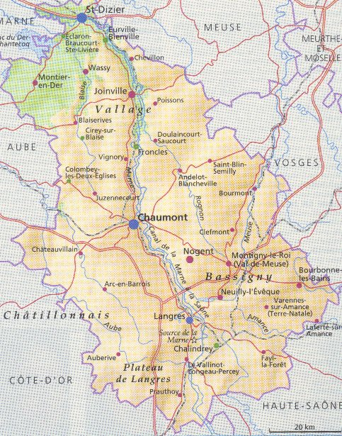
Recrutement des résidents
1
1
Aube : 1
Côte d’Or : 4
Lorraine : 1
Charente Maritime : 1
Seine st Denis : 1
Bouches du Rhône : 1
24
6
1
17
1
6
1
8

Slide 6
PROJETS
Renouvellement de la convention tripartite
Aménagement de la salle à manger, salle d’activité
Extension pour réduction des chambres doubles
Création d’un P.A.S.A

Slide 7
